Slide 1
公民、经济与社会科 与 《一国两制下香港维护国家安全的实践》 白皮书

Slide 2
学与教提示:
本资源旨在以《「一国两制」下香港维护国家安全的实践》白皮书（《白皮书》）为学与教例子，以配合公民、经济与社会科（公经社科）学生学习相关的学习重点。为帮助学生理解《白皮书》的相关内容，教师在教授时应按校情及学生需要，为学生建立前备知识。
教师使用本资源前建议参考公经社科网上学与教资源上供教师使用的支援教材，以了解上述课题的相关学习内容与知识。本资源旨在与之配合，并提供思考问题、学习活动、阅读材料，支援教师备课与教授相关课题，并非为教师在课堂直接使用而设。
教师备课时应仔细整全地阅读《白皮书》，并参考《宪法》、《基本法》、《国家安全法》及《维护国家安全条例》等与国家与香港特区宪制秩序、维护国家安全的官方文献。
本资源所提供的学与教提示、学与教活动、延伸学习与参考资料等旨在为教师教授相关课题时提供参考，教师应考虑学生能力与具体的学与教需要等，并按课程理念与宗旨，自行作专业调节、增润，或作为课外的延伸学习促进学生的自主学习。
本资源所提供的阅读材料旨在帮助学生学习公民科，让他们正确认识相关知识，培育正确价值观，并不要求学生背诵细节与个别例子。

Slide 3
背景
国务院于2026年2月10日发布《「一国两制」下香港维护国家安全的实践》白皮书（《白皮书》），全面总结香港维护国家安全的实践历程和经验启示，正本清源、凝聚共识，以高水平安全护航「一国两制」事业高质量发展。
《白皮书》除前言、结束语外，分为五个部分：
一、香港维护国家安全的斗争从未停止
二、中央政府对香港有关的国家安全事务负有根本责任
三、香港特区切实履行维护国家安全的宪制责任
四、香港实现由乱到治走向由治及兴
五、以高水平安全护航「一国两制」事业高质量发展
资料来源：《「一国两制」下香港维护国家安全的实践》白皮书: http://www.scio.gov.cn/zfbps/zfbps_2279/202602/t20260210_949680.html

Slide 4
《公民、经济与社会课程指引（中一至中三）》与《白皮书》相关的学习元素
单元1.4权利与义务：香港居民享有的基本权利和应尽的义务，享用权利和自由同时附有责任，行使权利不是全无限制的，需尊重他人的权利，顾及社会的整体利益，以及遵守法律规限（例如经法律规定，为尊重他人的权利或名誉，或保障国家安全或公共秩序，或公共卫生或风化，政府得对有关权利的行使予以某种限制）。
单元2.2香港特区的管治：《宪法》和《基本法》共同构成香港特别行政区的宪制基础， 《宪法》是国家的根本法，具有最高的法律效力，适用于全国，先有《宪法》， 才有《基本法》，《宪法》是母法，《基本法》是子法；《宪法》对维护国家安全的规定，国家安全属中央事权，中央人民政府对香港特别行政区的国家安全事务有根本责任，香港特别行政区负有维护国家安全的宪制责任。
单元2.4香港的经济表现及人力资源：香港的经济发展与国家发展之间密不可分的关系（包括二战后香港的经济发展概略、香港如何把握国家改革开放带来的机遇并作出贡献、内地与香港愈趋紧密的经济联系 ）

Slide 5

二、
中央政府对香港有关的国家安全事务负有根本责任
选段
针对「修例风波」发生后香港日益恶化的安全形势，2019年10月，中共十九届四中全会作出「建立健全特别行政区维护国家安全的法律制度和执行机制，支持特别行政区强化执法力量」「坚决防范和遏制外部势力干预港澳事务和进行分裂、颠覆、渗透、强化执法力量」重大部署。
2020年，中央透过「决定+立法」的方式，即由全国人大作出决定，并由全国人大常委会立法，在宪法和基本法的轨道上推进维护国家安全制度机制建设，终结香港维护国家安全长期「不设防」的历史。
-- 摘录自《白皮书》二、（二）出台香港国安法“一法安香江”
思考问题：中央人民政府于2020年从国家层面为香港特区制定《香港国安法》，如何有效维护香港特区的社会安全？
维护国家安全是中央的事权，特区政府支持并感谢中央从国家层面制定《香港国安法》，香港特区要认真和切实履行维护国家安全的宪制责任。
-- 摘录自（2026年2月10日）〈李家超：国务院发布白皮书意义重大 特区政府全力支持履行要求〉《香港电台网站》

Slide 6
二、
中央政府对香港有关的国家安全事务负有根本责任
选段
(2020年)6月30日，十三届全国人大常委会第二十次会议全票通过《中华人民共和国香港特别行政区维护国家安全法》（以下简称「香港国安法」），并决定将该法列入基本法附件三，由香港特别行政区在当地公布实施。
选段
-- 摘录自《白皮书》二、（二）出台香港国安法“一法安香江”
香港国安法创造性地建立了中央和特别行政区层级维护国家安全的执行机制。根据香港国安法的规定，2020年7月3日，香港特别行政区成立由行政长官担任主席的维护国家安全委员会，承担维护国家安全的主要责任，并接受中央人民政府的监督和问责。中央人民政府指派国家安全事务顾问，就特别行政区维护国家安全委员会履行职责提供意见。香港特别行政区政府警务处设立维护国家安全的部门，律政司设立国家安全犯罪案件检控部门，行政长官指定法官处理危害国家安全犯罪案件。 2020年7月8日，中央人民政府驻香港特别行政区维护国家安全公署依法成立，依法履行维护国家安全职责，行使相关权力。
-- 摘录自《白皮书》二、（二）出台香港国安法“一法安香江”
Notes:
《白皮书》指出香港特区维护国家安全，对推进「一国两制」及香港的长期繁荣稳定至关重要。

Slide 7
学习活动
问题：从《白皮书》〈二、中央政府对香港有关的国家安全事务负有根本责任（二）出台香港国安法「一法安香江」〉所叙述的有关《香港国安法》立法过程中，可以看出哪些措施体现了「中央的根本责任」和「香港的宪制责任」？
活动安排：教师在课堂上安排学生分为4-5人一组，请学生将《白皮书》〈二、中央政府对香港有关的国家安全事务负有根本责任（二）出台香港国安法「一法安香江」〉相应的句子填在「中央的根本责任」或「香港的宪制责任」一栏。
「中央的根本责任」体现为 | 「香港的宪制责任」体现为
教学提示：
教师可提示学生留意「中央人民政府」、 「全国人大常委会」 、「行政长官」和「律政司」等字眼，并以萤光笔标示，以作为提示。

Slide 8
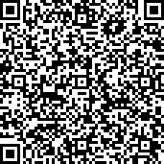
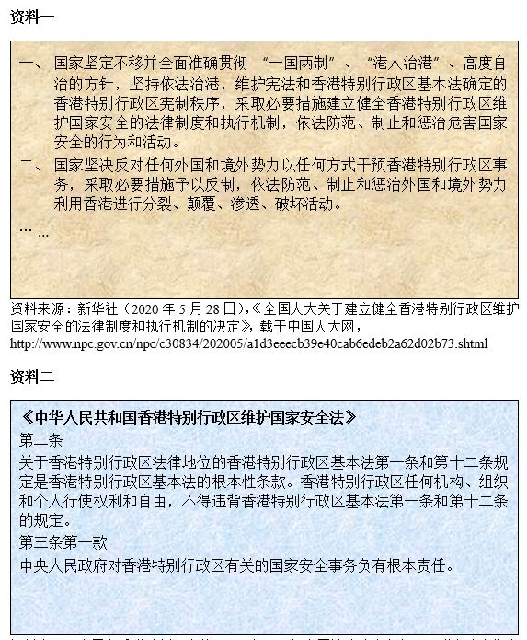
二、
中央政府对香港有关的国家安全事务负有根本责任
巩固所学:
教师可运用《白皮书》相关内容，配合公经社科单元2.2「香港特区的管治」的学习要点：「认识中央人民政府对香港特别行政区的国家安全事务有根本责任」，包括以下各点:
相关学与教资源：
支援教材单元2.2「香港特区的管治」，工作纸二十六：中央人民政府对香港特别行政区有关的国家安全事务的责任
《宪法》对维护国家安全的规定，国家安全属中央事权
《香港国安法》的立法背景和过程
中央人民政府驻香港特别行政区维护国家安全机构的职责

Slide 9
-- 摘录自《白皮书》三、（一）历史性完成香港基本法第23条立法
三、
香港特区切实履行维护国家安全的宪制责任
选段
香港特别行政区是中华人民共和国不可分离的部分，是直辖于中央人民政府的一个地方行政区域，应当履行维护国家安全的宪制责任。香港国安法公布实施以来，香港特别行政区行政长官和政府敢于担当、善作善成，行政、立法、司法机关各司其职，积极防范、制止和惩治危害国家安全的行为和活动，进一步筑牢香港维护国家安全的屏障。
思考问题：在维护国家安全方面，香港特区如何体现其履行宪制责任的具体实践?

Slide 10
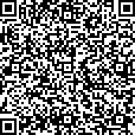
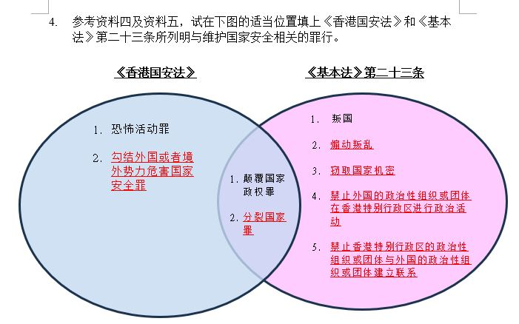
三、
香港特区切实履行维护国家安全的宪制责任
巩固所学:
教师可运用《白皮书》相关内容，配合公经社科单元2.2「香港特区的政治体制」的学习要点：「香港特别行政区负有维护国家安全的宪制责任」，包括以下各点:
相关学与教资源：
支援教材单元2.2「香港特区的管治」，工作纸二十七：香港特别行政区维护国家安全的职责
香港特别行政区政府维护国家安全的宪制责任
香港特别行政区维护国家安全的职责和机构
维护国家安全，人人有责

Slide 11
四、
香港实现由乱到治走向由治及兴
选段
香港维护国家安全的实践，沉重打击了反中乱港势力肆意践踏法治，挑战香港执法、司法机关的嚣张气焰，让香港引以为傲的法治回来了。危害国家安全的行为和活动受到有效防范、制止和惩治，市民的各项合法权利在安全的环境中得到更好保障，香港告别了动荡不安的局面，恢复了安宁、恢复了秩序、恢复了以往的活力，社会的稳定变得更加持久。市民安心出行，商家安心营业，学生安心上学，商业区充满生机和活力，市民生命财产安全得到充分保障，香港重新成为全球最安全城市之一。文化、艺术、体育、金融、经济、贸易等领域的盛事活动接连举办，国际大都市魅力更加彰显、风采更加动人。
-- 摘录自《白皮书》四、（二）法治尊严有力捍卫，社会秩序恢复稳定
思考问题：自维护国家安全相关法例实施以来，如何从个人层面及经济层面保障居民的权利与自由?

Slide 12
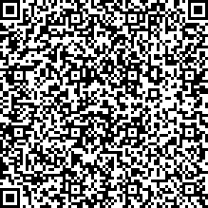

相关学与教补充资源
一个拥有法治的社会有助保障居民的权利和自由。居民亦有遵守法律的义务，使社会在一个有序的环境下发展
法治原则的重要性:
维持社会秩序
保障居民的权利和规范居民应尽的义务
建立公平的社会环境
促进经济发展和繁荣
「三分钟概念」动画视像片段，由教育局课程发展处个人、社会及人文教育组制作。动画视像片段运用生活化例子深入浅出地扼要说明「法治」概念。

Slide 13
-- 总结自《白皮书》四、（三）营商环境持续优化，经济发展蓬勃兴旺
四、
香港实现由乱到治走向由治及兴
选段
2023年香港顺利走出新冠疫情，本地生产总值连续保持增长，2024年全年突破3万亿港元，2025年实质增长3.5%。国际金融、航运、贸易中心地位更加稳固，经济自由度蝉联全球第一，全球金融中心指数评分排名世界第三，世界竞争力排名重返全球前三，世界人才排名大幅跃升至全球第四、亚洲第一。2025年恒生指数上涨27.8%，港股IPO规模同比增长两倍、高居全球第一。香港航空货运量连续多年保持全球第一，船舶注册吨位排名全球第四，国际航运中心发展指数排名全球第四。新动能新优势不断聚集增强。新质生产力加快发展，北部都会区以创新方式加速发展，河套深港科技创新合作区香港园区正式开园。有超过2700家单一家族办公室在港经营，当中一半以上管理资产规模超过5000万美元。母公司在海外或内地的驻港公司超11000间，创历史新高。全球投资者用真金白银为香港未来投下「信心票」。香港仍然是举世公认的全世界营商环境最好的地方，是干事创业、投资兴业、成就梦想的热土。
思考问题：自《香港国安法》实施下，营商环境更趋安全及稳定，如何有助促进本港近年的经济发展?

Slide 14

学习活动：文章分析
四、
香港实现由乱到治走向由治及兴
文章标题： | 司长随笔：全面统筹安全与发展
资料来源： | 香港特别行政区政府财政司司长、财政司副司长
资料连结： | https://www.fso.gov.hk/chi/blog/blog20260412.htm
问题：香港特区作为一个国际金融中心，面对金融安全、航运安全、贸易安全以及海外利益安全等多方面的挑战，你认为香港的经济发展如何与维护国家的经济安全相互关联？香港可以在这些领域中发挥哪些独特的作用？
学生每二人为一组，阅读文章「司长随笔：全面统筹安全与发展」
每组就「问题」进行讨论，从《白皮书》的选段「四、（三）营商环境持续优化，经济发展蓬勃兴旺」出发，作出思考
教师邀请个别组别向全班汇报讨论结果

Slide 15
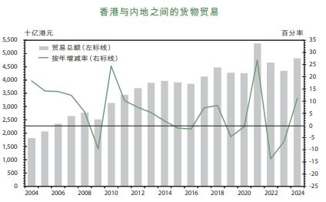

香港与内地的经济联系
四、
香港实现由乱到治走向由治及兴
巩固所学:
教师可运用《白皮书》相关内容，配合公经社科单元2.4「香港的经济表现及人力资源」的学习要点，包括以下各点:
延伸阅读
随着内地持续改革开放，香港与内地之间以至内地经香港与世界各地之间的货物、服务、人力和资金流通量均大幅增长，而频繁的活动为香港与内地带来极大的互惠互利效益。内地在推动环球经济增长方面举足轻重，香港亦显著受惠于内地对外贸易的增长。二零二四年，香港与内地的有形贸易货值接近20年前的三倍，相当于平均每年增长约5%。
香港的经济发展与国家发展密不可分
明白香港应把握国家带来的机遇并作出贡献
稳定香港的经济关乎国家经济安全
--摘录自公经社中二级支援教材，单元2.4(一)，页46-47。
(数据按《2024香港年报》更新)
摘录自《2024香港年报》https://www.yearbook.gov.hk/2024/sc/pdf/SC04.pdf

Slide 16
-- 摘录自《白皮书》五、以高水平安全护航 “一国两制” 事业高质量发展
五、
以高水平安全护航「一国两制」事业高质量发展
《白皮书》阐明必须以高水平护航「一国两制」事业高质量发展，包括:
（一）坚持中央政府根本责任和特别行政区宪制责任相统一
（二）坚持把特别行政区管治权牢牢掌握在爱国者手中
（三）坚持尊重和保障人权
（四）坚持在法治轨道上维护安全
（五）坚持统筹发展和安全
（六）坚持在开放中维护安全
巩固所学:
教师可结合公经社科单元1.4 「权利与义务」的学习要点，引导学生思考:
从《白皮书》的内容可见，在执行维护国家安全的相关法例时，同时亦有尊重人权方面的考量。
《白皮书》：
香港居民的基本权利不受影响
执法时仍以保障人权为原则，如罪刑法定、无罪推定、保障诉讼权利、一事不再理等
在囚人士的权利同样受到保障

Slide 17
学习活动
思考问题：《香港国安法》及《维护国家安全条例》如何保障犯罪嫌疑人的权利？
选段
国家安全是每个人的安全，攸关香港全体居民和各国投资者的利益福祉。香港维护国家安全的实践不追求「绝对安全」，或者「泛化安全」，对人权保障作出了完善的规定，保护香港居民根据基本法和有关国际公约适用于香港的有关规定享有的权利和自由。严格区分罪与非罪的界限，保障个人和组织依法行使权利和自由不受影响。在追诉危害国家安全犯罪的过程中，保障犯罪嫌疑人、被告人和其他诉讼参与人依法享有的辩护权和其他诉讼权利；犯罪嫌疑人、被告人享有尽早接受司法机关公正审判的权利。
-- 总结自《白皮书》五、（三）坚持尊重和保障人权
学生每三至四人为一组
就「思考问题」作出讨论
学生应结合公经社科单元1.4：「权利与义务」的相关内容及《白皮书》的相关选段作出思考
每组派一位代表向全班汇报讨论结果

Slide 18
-- 摘录自《白皮书》五、以高水平安全护航 “一国两制” 事业高质量发展
五、
以高水平安全护航「一国两制」事业高质量发展
《白皮书》阐明必须以高水平护航「一国两制」事业高质量发展，包括:
（一）坚持中央政府根本责任和特别行政区宪制责任相统一
（二）坚持把特别行政区管治权牢牢掌握在爱国者手中
（三）坚持尊重和保障人权
（四）坚持在法治轨道上维护安全
（五）坚持统筹发展和安全
（六）坚持在开放中维护安全
巩固所学:
教师可结合公经社科单元2.2 「香港特区的管治」的学习要点，引导学生思考:
维护国家安全与「爱国者治港」理念的关系；及维护国家安全与法治原则的关系
《白皮书》：
「爱国者治港」原则有助维护政权安全
严格依照法治原则及香港的普通法制度处理国家安全的相关案件

Slide 19
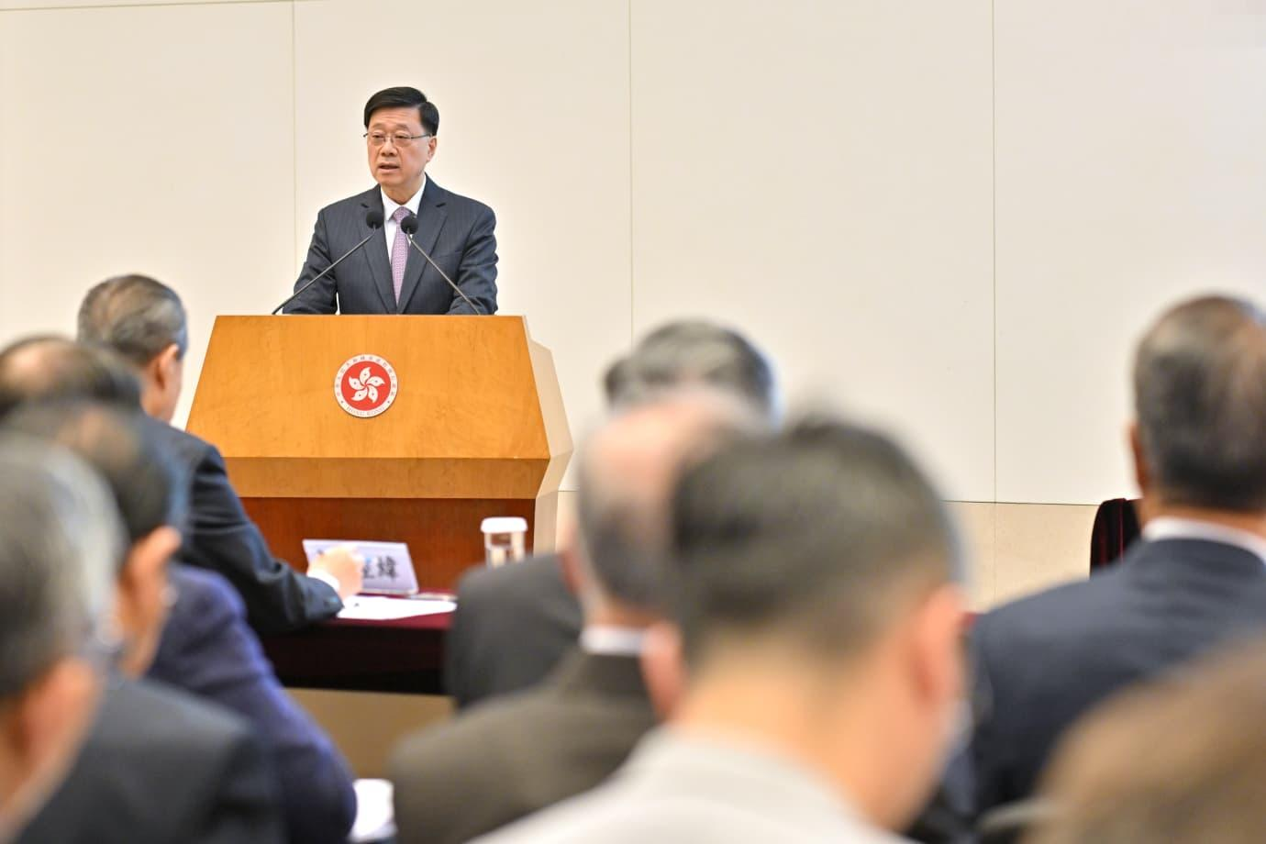
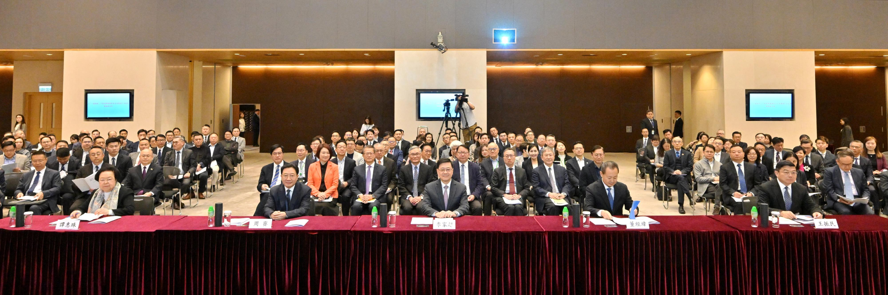
五、
以高水平安全护航「一国两制」事业高质量发展
巩固所学:
教师可运用《白皮书》相关内容，配合公经社科单元1.4 「权利与义务」、单元2.2「香港特区的政治体制」的学习要点，包括以下各点:
相关参考资料
香港特别行政区新闻公报：《「一国两制」下香港维护国家安全的实践》白皮书专题研讨会
爱国者治港
香港特别行政区完善选举制度
法治对社会发展的重要性
保障人权和自由与维护国家安全的关系
资料来源：
https://sc.isd.gov.hk/TuniS//www.info.gov.hk/gia/general/202602/14/P2026021400656.htm?fontSize=1

Slide 20

延伸活动
活动名称：海报设计比赛
尝试以「培养爱国主义精神」为主题设计海报。
在中学期间，我们可以参与哪些课堂内或课外活动，加深对祖国历史、文化及发展的认识？（例如：参与升旗礼、参观博物馆、参加国庆活动、阅读中国历史故事等）
在日常生活中，我们可以如何实践对国家的尊重与关心？（例如：升旗礼时肃立致敬、专心唱国歌、关心国家发展新闻等）
让我们从小事做起，一步步建立对国家的认识和感情，成为对国家有责任感的香港居民！

Slide 21
参考资料
《「一国两制」下香港维护国家安全的实践》白皮书http://www.locpg.gov.cn//20260210/72619dcc200247a4838929e0e0a6d70a/c.html
《基本法》
https://www.basiclaw.gov.hk/sc/index/index.html
《香港电台新闻网》 〈李家超：国务院发布白皮书意义重大 特区政府全力支持履行要求〉
https://news.rthk.hk/rthk/ch/component/k2/1843306-20260210.htm
《深化国安法教育 护航「一国两制」行稳致远》（文汇报，2026年2月16日）
https://www.wenweipo.com/a/202602/16/AP69922b50e4b04d7d56d3b4bf.html
《2024香港年报》
https://www.yearbook.gov.hk/2024/sc/pdf/SC04.pdf
香港特别行政区政府新闻公报：《「一国两制」下香港维护国家安全的实践》白皮书专题研讨会今日举行
https://sc.isd.gov.hk/TuniS//www.info.gov.hk/gia/general/202602/14/P2026021400656.htm?fontSize=1

Slide 22
参考资料
香港特别行政区新闻公报：《「一国两制」下香港维护国家安全的实践》白皮书专题研讨会
https://sc.isd.gov.hk/TuniS//www.info.gov.hk/gia/general/202602/14/P2026021400656.htm?fontSize=1
文汇网(2026年2月11日)：《司局长：白皮书是日常工作指引》
https://www.wenweipo.com/a/202602/11/AP698b9b64e4b04d7d56d2eeea.html

Slide 23
使用指引
本资料以教师为主要对象，提供与课题相关的知识内容，方便教师备课时掌握教学内容。
本资源所提供的资料、视频、相片、图片、思考问题与建议答案等可作多用途使用，如教师课堂教学材料、课程规划和学与教的参考、学生课业等。教师应配合公民、经济与社会课程指引（中一至中三）（2024）(下称《指引》)，按学生学习多样性、课堂教学、评估需要等调整以作出合适的处理。
就本资源的内容，教师可提供适切的补充或安排学生预习／延伸学习，加深学生对资料和课题的认识。
教师可以按照本科课程理念与宗旨，选取其他正确可信、客观持平的学与教资源，以助学生建立稳固的知识基础，培养正面价值观和积极的态度，以及提升慎思明辨、解难等思考能力和不同的共通能力。
部分资料因版权问题而未能下载，已提供有关网址，请自行上网浏览。
部分资料可能在教师使用时已有所更新，教师可浏览网址，以取得最新资料。
请同时参阅《指引》以了解课程学与教的要求与安排。欢迎教师指正未尽完善之处，亦欢迎提供更新资料，以增润内容，供所有教师参考之用。

